Slide 2
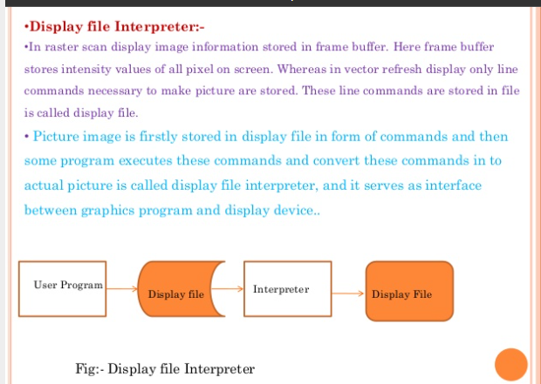

Slide 3
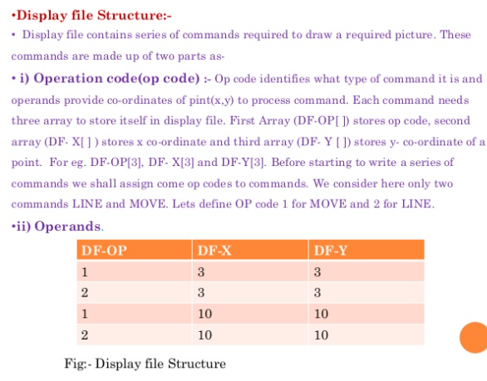

Slide 4
Ref Video Link
https://youtu.be/SQqT5lxYvcM

